Slide 1
Seminarium przeddyplomowe
Temat: Aplikacja internetowa do śledzenia ruchu lotniczego
Kierownik: dr inż. Stefan Rozmus Piotr Wolańczuk
Grupa I6B3S1

Slide 2
Cel pracy
Celem mojej pracy inżynierskiej jest stworzenie aplikacji internetowej, które będzie wizualizowała aktualne umiejscowienie samolotów.

Slide 3
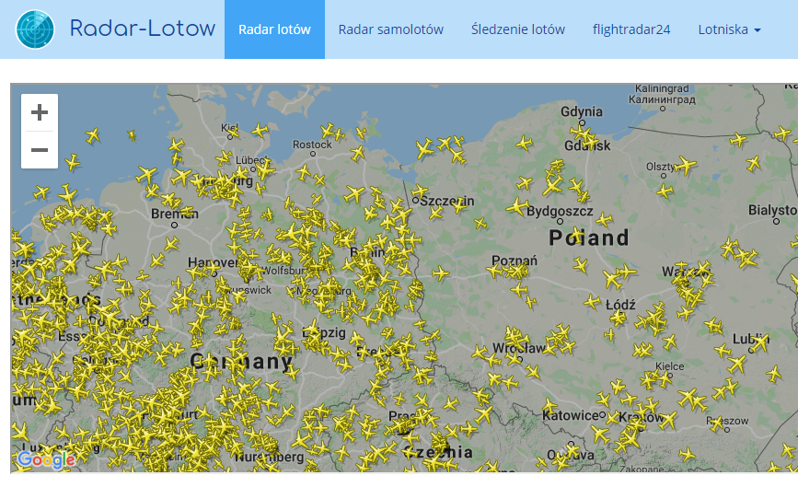
Istniejące rozwiązania problemu
https://www.esky.pl/radar
https://flugradar24.eu/pl/sledzenie-lotow/
http://www.skyradar.pl/p/sledzenie-lotow.html
https://www.radar-lotow.pl/flightradar24.php

Slide 4

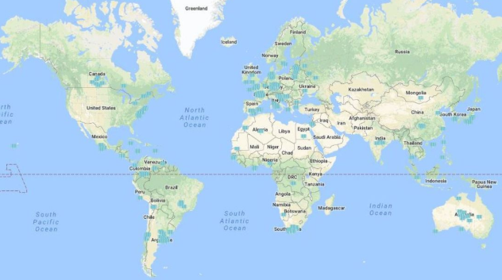
Mapy

Slide 5
Największe trudności
Zebranie danych z wielu źródeł – wiele firm
Optymalizacja odświeżania
Optymalizacja wielkości ikony samolotu w stosunku do rozdzielczości mapy

Slide 6
Bibliografia
Wikipedia - https://pl.wikipedia.org/
Java - https://docs.oracle.com/en/java/
Angular - https://angular.io/docs
Hibernate - https://hibernate.org/
Spring - https://spring.io/docs
MySQL - https://dev.mysql.com/doc/
Leaflet - https://leafletjs.com/

